Slide 1
实习课3：使用Simulator进行本地数据回放

Slide 2

1.Files
Data.zip:数据包
Liburg.zip:激光驱动
Robot.zip:底层程序
RobotSimulator.zip:高层程序

Slide 3
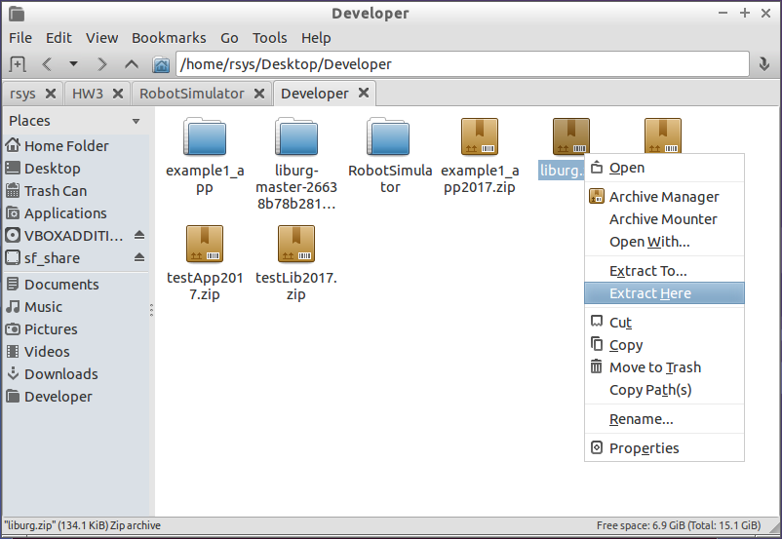
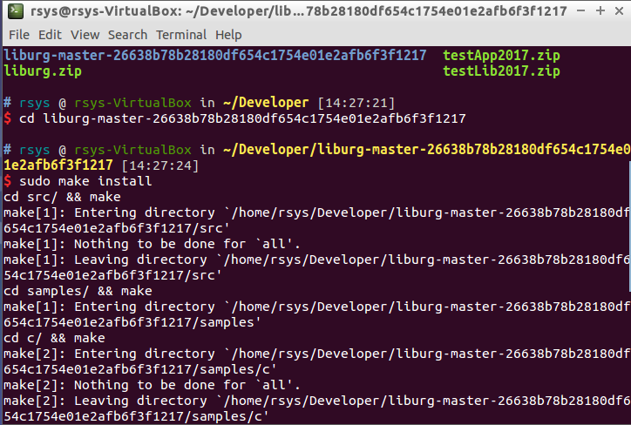
2. Liburg
#1:拷贝Liburg.zip压缩包至Developer文件夹
#2:直接/使用命令行 解压
#3:命令行进入对应的文件夹liburg*
#4: sudo make install
sudo ldconfig
*Checkpoint 2

Slide 4
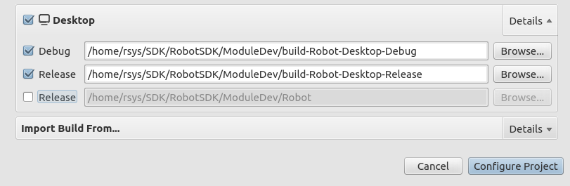
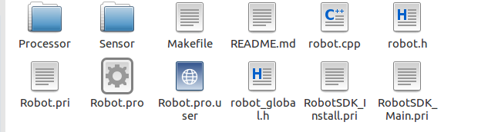
3. Dev&App
#1:底层程序拷贝至ModuleDev文件夹，解压得到Robot文件夹，进入打开Robot.pro
#2:检查配置
#2* 如果配置不对，可以删除Robot文件夹中的.user后缀文件，之后重新打开Robot.pro

Slide 5
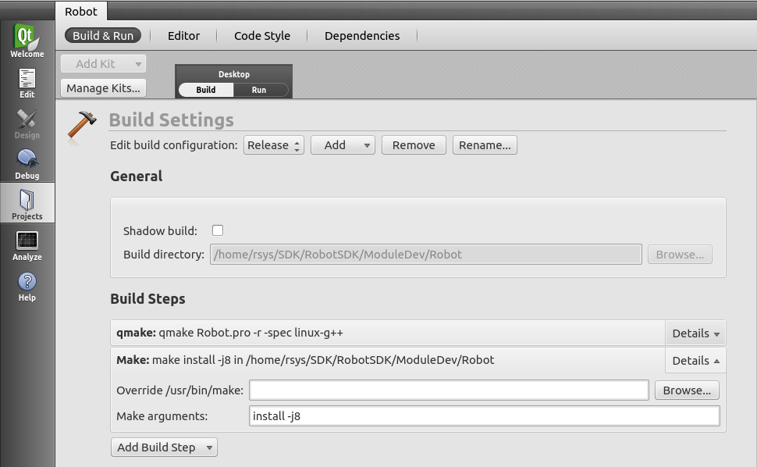
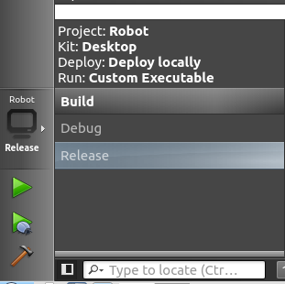
3. Dev&App
#3:检查编译设置，没有问题后进行编译
快速切换Debug/Release模式
*Checkpoint 3

Slide 6
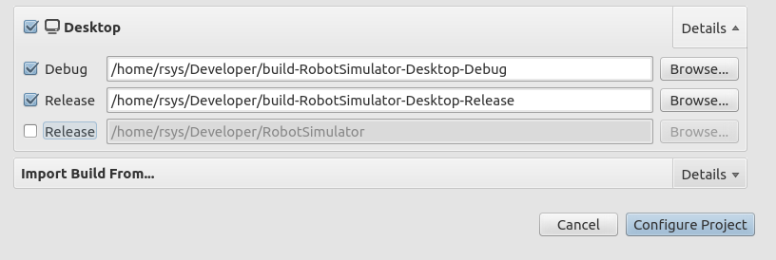
3. Dev&App
#4:高层程序拷贝至Developer文件夹，解压得到RobotSimulator文件夹，进入打开RobotSimulator.pro
#5:确认配置正确
*如果配置不对，同样可以删除RobotSimulator文件夹中的.user后缀文件，之后重新打开.pro

Slide 7
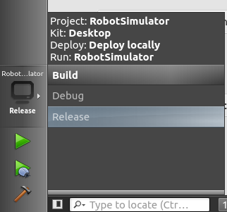
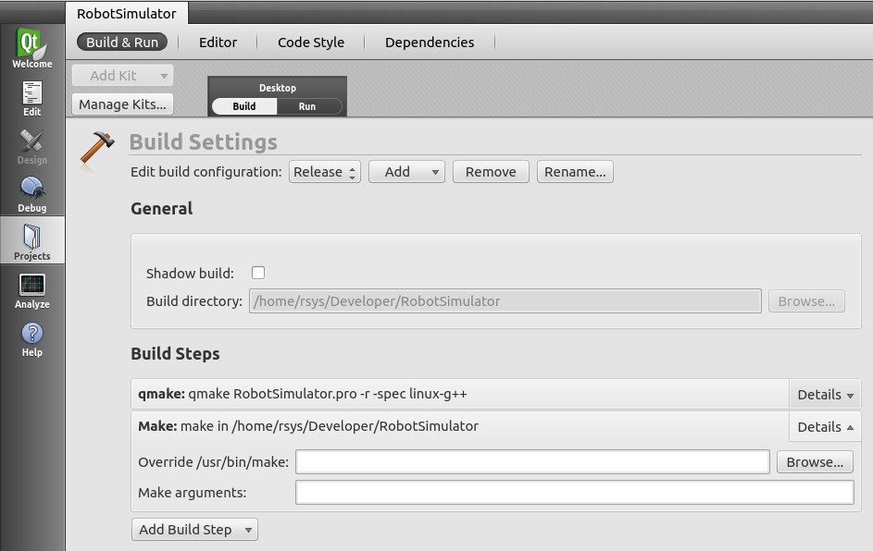
3. Dev&App
#6:检查编译设置，没有问题后进行编译
*确保顶层和底层在同一模式下进行编译；
活动工程总是在这里显示，可以以此来判断编译的是哪个工程
*Checkpoint 4

Slide 8

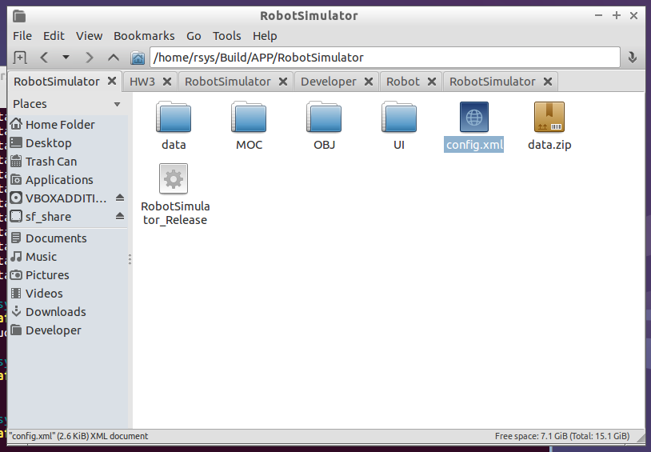


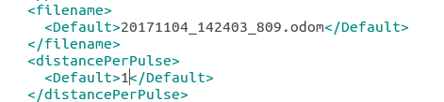
4. XML
#1:运行一次RobotSimulator 执行Open-Close操作
#2:进入Build/APP/RobotSimulator查看XML文件
#3:数据包拷贝至XML所在的文件夹并解压
#4:修改XML内容：
①datapath
②Filename（改为实际使用的数据文件名）
③DistancePerPulse（根据提供的文件计算）
④PixelSize（可选）
#5:保存退出
*Checkpoint 5

Slide 9
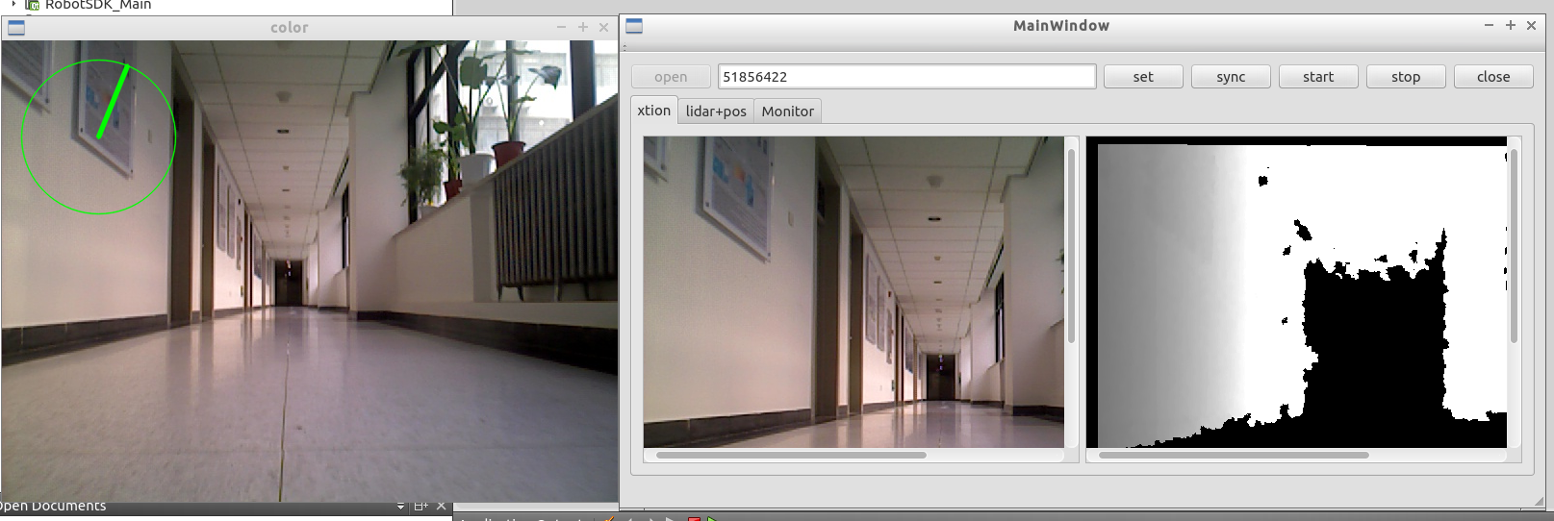
5.Run
#1:重新运行RobotSimulator
按顺序执行Open-Set-Sync（需要等待）-Start

Slide 10
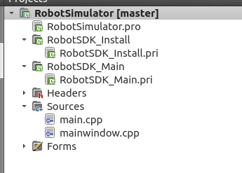

5.Run
#2.红圈代表初始时间戳，可以自行指定为数据有效部分的起始时间戳(数据文件:timestamp.log)
可以在界面中修改
或直接在RobotSimulator 中的 mainwindow.cpp中修改
#3.如果需要调整播放速度可在参考example_app中的mainwindow.cpp中修改RobotSimulator对应代码
example_app代码

Slide 11
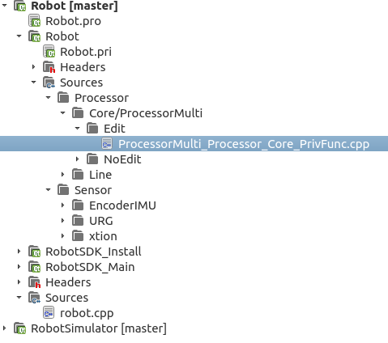
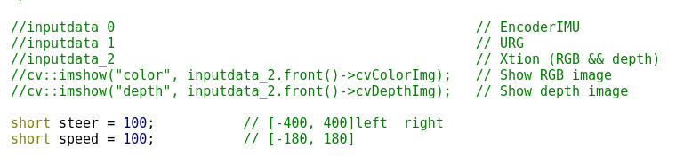
6.Details
#1:供修改的
Robot/Sources/Processor/Core|ProcessorMulti/Edit/ProcessorMulti_Processor_Core_PrivFunc.cpp
#2:修改调试：
根据传感器的输入
确定小车的行为
根据行为控制小车
计算Speed（或赋予一个定值）
计算Steer（左-右+）（需要考虑事先计算的Steer与实际角度的比例）
传感器输入
如何确定传感器数据含义？
参考代码注释和头文件注释

Slide 12
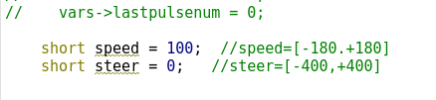
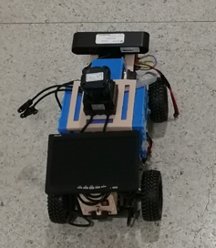


6.Details
从代码到现实
Speed of code
Voltage
Speed of car
$$\frac{speed}{a}×power_voltage$$
Steer of code
$$×k$$
Steer of car

Slide 13
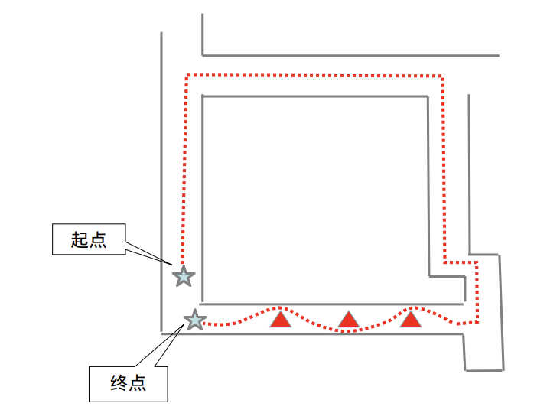
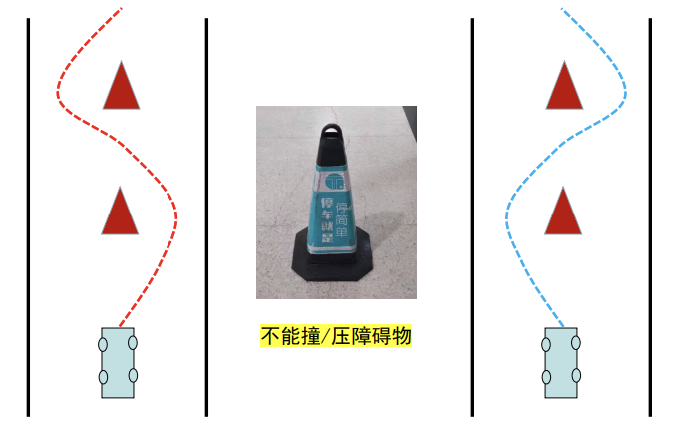
7.Behavior
该设计哪些行为？
行为如何触发？
如何选择当前的行为？
参考课件7.机器人控制架构

Slide 14
8.Control
确定行为后，需要根据行为控制小车。
通过串口将数据发送到底层硬件，实现小车的控制
封装形式：以两个short型变量实现
speed：[-180,180],对应后退到前进
steer：[-400，400]，对应舵机打到最左和舵机打到最右
下发给底层（已包含在框架中）：
dataput[0] = 0xF8;
dataput[1] = 4;
*(short*)&dataput[2] = (short)steer;
*(short*)&dataput[4] = (short)speed;
dataput[6] = 0x8F;
如何确认speed 和 steer的数值？

Slide 15
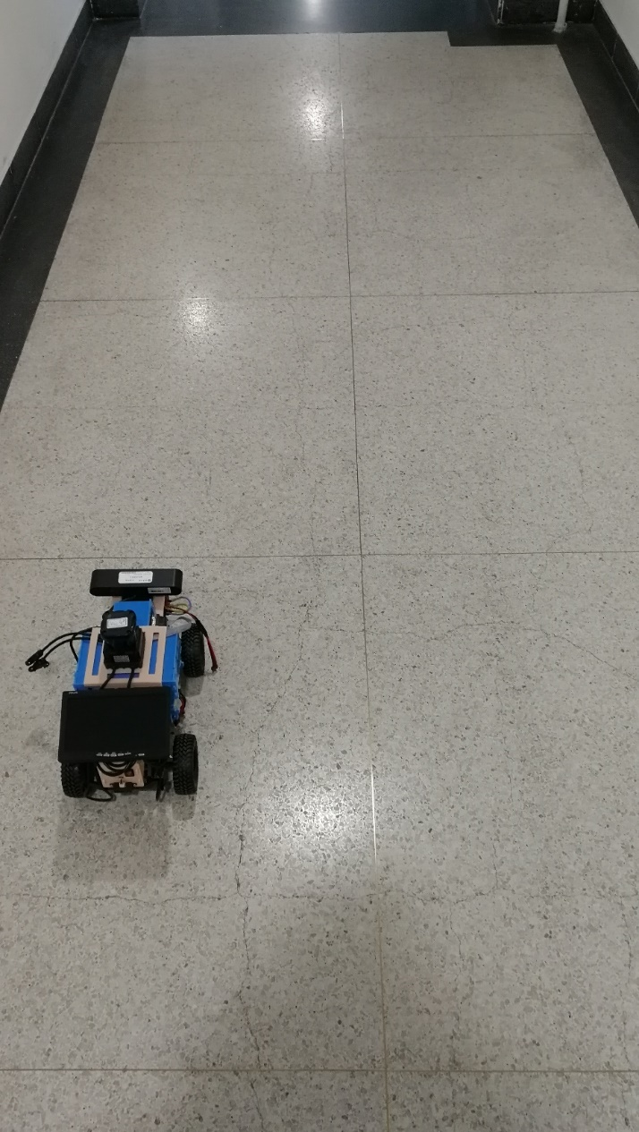
8.Control-PID
以steer 为例：
通过控制steer来让小车沿中线行驶
思路：
从error出发，得到我们需要的steer
error

Slide 16
控制（P）
$${Steer}_{t}=P×{error }_{t}$$
error

Slide 17
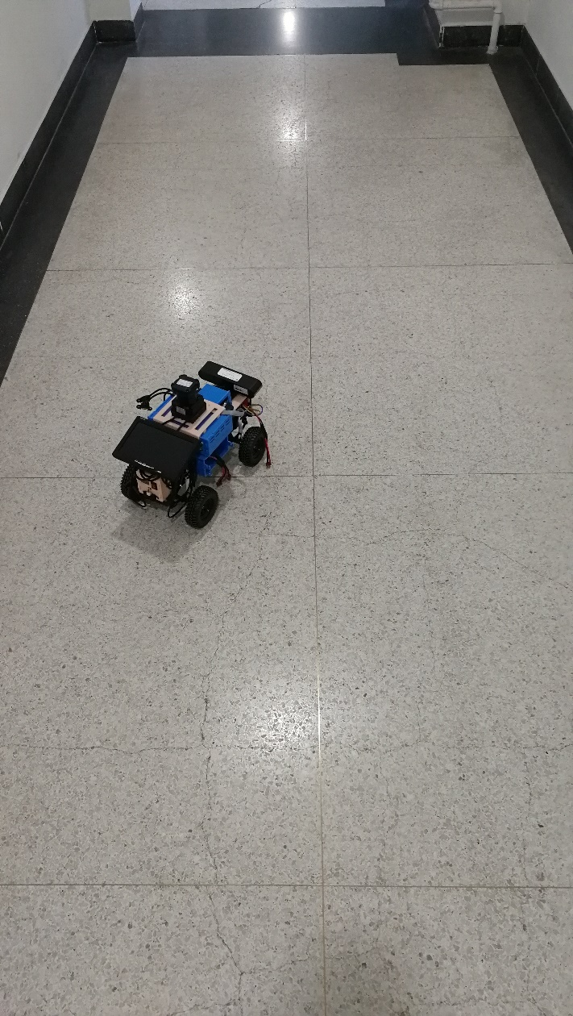
控制（P）
$${Steer}_{t}=P×{error }_{t}$$

Slide 18
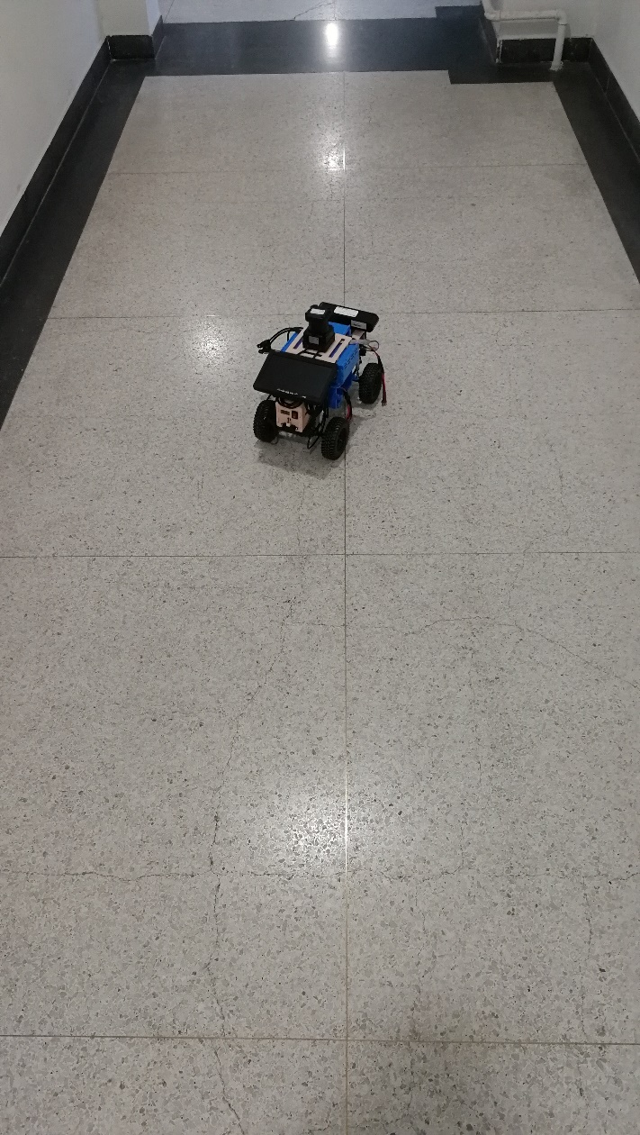
控制（P）
$${Steer}_{t}=P×{error }_{t}$$
$${error }_{t}=0$$
$${Steer}_{t}=P×{error }_{t}=0$$

Slide 19
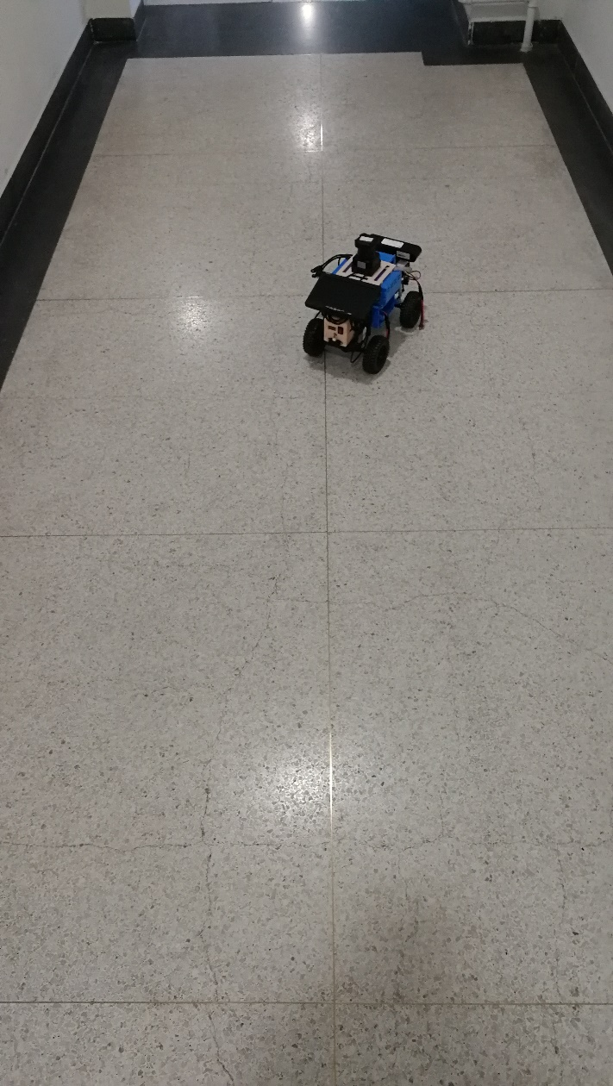
控制（P）
解决办法：让steer提前变小，别转得太猛
$${Steer}_{t}=P×{error }_{t}$$
$${error }_{t}=−k, (k>0)$$
$${Steer}_{t}=P×\left(−k\right)=−kP$$

Slide 20
控制（P+D）
$${Steer}_{t}=P×{error }_{t}+D×({error }_{t}−{error }_{t−1})$$

Slide 21
控制（P+D+I）
假如error很小，使舵机输出量不足以克服地面摩擦力
$${Int}_{t}={Int}_{t−1}+I×{error}_{t}$$
$${Steer}_{t}=P×{error }_{t}+D×\left({error }_{t}−{error }_{t−1}\right)+{Int}_{t}$$
P：快速到达控制目标
I ：消除累积误差
D：减轻系统抖动
一般来讲，先调P，等车辆方向振荡不是太大时，稍微给点D消除抖动。
注意：P、D、I的正负和error的定义有关
error

Slide 22
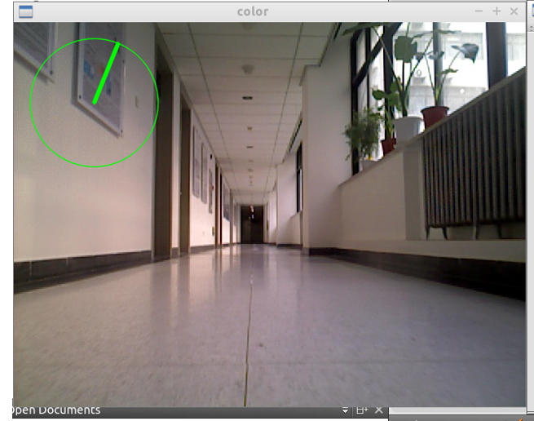
尽量使用RobotSimulator完成代码的调试：
在本地写好算法，利用RobotSimulator完成算法逻辑是否正确：
小车行为：
输出当前行为，结合可视化中小车位置和信息输入，判断代码是否正确
小车控制：
可视化或输出Steer或Speed，验证代码逻辑是否正确
steer
注意：每次对底层程序进行修改都需要重新编译

Slide 23
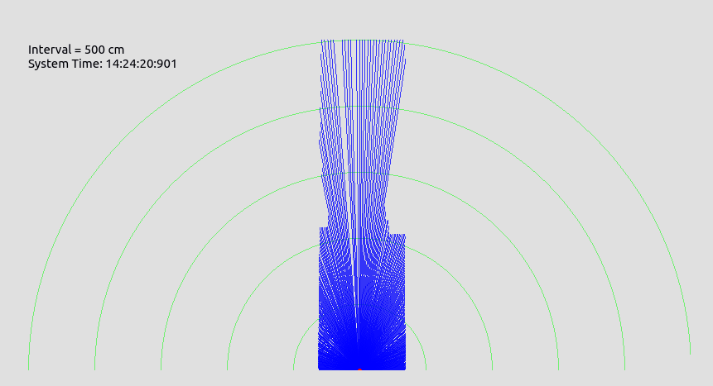
9.Task
#0:完成标定计算任务，从而能使用本地模拟器进行模拟
#1:按照Behavior-based基于行为的机器人架构进行系统设计
任务要点：设计合理的行为集、触发机制、行为选择方案
设计报告提交截止时间：11月12日(周日)
#2:绕理科二号楼安全行驶一圈
任务要点：寻路、障碍物检测与绕障控制
比赛时间：11月28日(周二)

Slide 24
9.Task
11月28日比赛前，每组有对于两个任务的实车测试
在群内选择对应助教的可选时间
实车测试注意事项：
- 每组两次，一次一个小时，严格控制时长。
- 充分利用本地的模拟调试代码，避免现场大幅度修改
- 留好参数接口，提前想好实车测试流程，方便现场修改
- 爱护车辆，严格避免碰撞

Slide 25
PPT模板下载：www.1ppt.com/moban/ 行业PPT模板：www.1ppt.com/hangye/
节日PPT模板：www.1ppt.com/jieri/ PPT素材下载：www.1ppt.com/sucai/
PPT背景图片：www.1ppt.com/beijing/ PPT图表下载：www.1ppt.com/tubiao/
优秀PPT下载：www.1ppt.com/xiazai/ PPT教程： www.1ppt.com/powerpoint/
Word教程： www.1ppt.com/word/ Excel教程：www.1ppt.com/excel/
资料下载：www.1ppt.com/ziliao/ PPT课件下载：www.1ppt.com/kejian/
范文下载：www.1ppt.com/fanwen/ 试卷下载：www.1ppt.com/shiti/
教案下载：www.1ppt.com/jiaoan/ PPT论坛：www.1ppt.cn
Q&A

Slide 26
参考
增量式PID：PID输出的不是直接控制量，而是控制量的增量
以速度控制为例：
$${error}_{t}=target_speed−current_speed$$
$${∆Speed}_{t}=P×{(error }_{t}−{error}_{t−1})+I×{error}_{t}+D×\left({error }_{t}−{2error }_{t−1}+{error}_{t−2}\right)$$
${{Speed}_{t}=∆Speed}_{t}$+${Speed}_{t−1}$
增量式PID和位置式PID的关系？优劣？

